Slide 1
小程序技术分享

Slide 2
快速搭建小程序
小程序遇到的问题
小程序的延伸
什么是小程序

Slide 3
关于小程序
小程序是一种不需要下载安装即可使用的应用，它实现了应用“触手可及”的梦想，用户扫一扫或者搜一下即可打开应用。也体现了“用完即走”的理念，用户不用关心是否安装太多应用的问题。应用将无处不在，随时可用，但又无需安装卸载。
特点
价值
无需下载
用完即走
小而快
APP角度
线下商家角度
用户角度

Slide 4
用户角度
使用刚需低频服务时
使用线下的服务时
满足特殊场景下的个性化需求时

Slide 5
APP角度
对于低频率使用还没发展起来的APP来说
对于高频率使用的APP 来说
而对于中间的夹层
(使用频次一般，简单的、工具类APP)

Slide 6
线下商家角度
O2O服务小程序
公众号+小程序
工具类小程序
生活服务类小程序

Slide 7
开发一个属于自己的小程序
然后在菜单 “设置”-“开发设置” 看到小程序的 AppID 了
安装开发工具
首先要拥有个自己的小程序账号
最后新建个项目，填上AppID完成

Slide 8
小程序的问题
1.图片问题
小程序没法在wxss（css）中设置背景图的相对路径，必须改成网址或者base64格 式，或者在wxml（html）中显示
2.onload和onshow的区别
onload可以看成进入页面初次事件加载
onshow的可以当作页面发生变化进行事件加载（最主要的是，退出小程序，再次进入页面逻辑进行更改）
onhide指退出前出发事件
3.传参
父传子：在父级url挂在数据，在子级loading中，可以设置形参获取

Slide 9
4.挂载数据和获取数据
区别于vue：挂载数据用到this.setdata({"name":"jack"}) 获取数据this.data.name
5.跳转导航
wx.navigateto 保留当前页面，跳转到应用内的某个页面,可以返回到原页面，路径不销毁
wx.redirectto 关闭当前页面，跳转到应用内的某个页面
wx.navigateback 关闭当前页面，返回上一页面或多级页面
6.跨域即白名单
在请求后端接口是可以详情勾选不设置合法域名解决跨域，也可以在小程序后台设置白名单（每月5次）
7.wxml问题
text 只能嵌套text
textarea 设置maxlength="-1"不限制最大长度
scroll-view 可现实下拉加载
input 调起键盘遮住内容：adjust-position＝true

Slide 10
8.事件
冒泡事件：当一个组件上的事件被触发后，该事件会向父节点传递。
非冒泡事件：当一个组件上的事件被触发后，该事件不会向父节点传递 。
常用事件bindtap catchtap dataset
bind事件绑定不会阻止冒泡事件向上冒泡，catch事件绑定可以阻止冒泡事件向上冒泡。
dataset在组件中可以定义数据，这些数据将会通过事件传递给 service。
9.live-pusher（实时音视频录制。）
tip: live-pusher 组件是由客户端创建的原生组件，它的层级是最高的，不能通过 z-index 控制层级。可使用 cover-view cover-image覆盖在上面。
live-pusher ios上面不支持点击事件,所以要设置在cover-view上面
tip: 请勿在 scroll-view、swiper、picker-view、movable-view 中使用 live-pusher 组件。
tip: css 动画对 live-pusher 组件无效。

Slide 11
9.小程序限制
1.文件大小限制
源代码打包后大小限制为2m,单次通过 wx.request传输的数据最大也是1m。尽量不要把图片打包进去，可以用链接代替
2.数据传输长度最大限制
解决不要挂载在page/data下，在page外面设置全局变量，在page直接写变量名引入
在page里面设置局部变量
10小程序的更新机制
小程序不像比的开发，每次开发迭代，在引入js/css时候在后面就参数就可以完美的结局跟新上线
解决办法：这里用到了wx.getupdatemanager()

Slide 12
11.小程序组件化
其核心思想：
1、组件页面 ，依赖组件的页面<import>
2、@import组件样式
3、组件逻辑：
在子组件中,把数据/组件事件/调用方法，统一在复制放入一个函数当前页的实例中，改变this 的指向
数据要多嵌套一层，避免跟父组件冲突，并统一命名方便后续解构赋值
暴露函数名
在父组件中引入js，css，wxml(注:wxml引入需要用到import的组件样式)
子组件设置name父组件设置is一致并在后面data设置解构赋值
4、组件通信：
父传子 直接修改就可以，因为已经把指针合并了，所以this的指向相同，不信哈，你可你console的啊
子传夫 同理

Slide 13
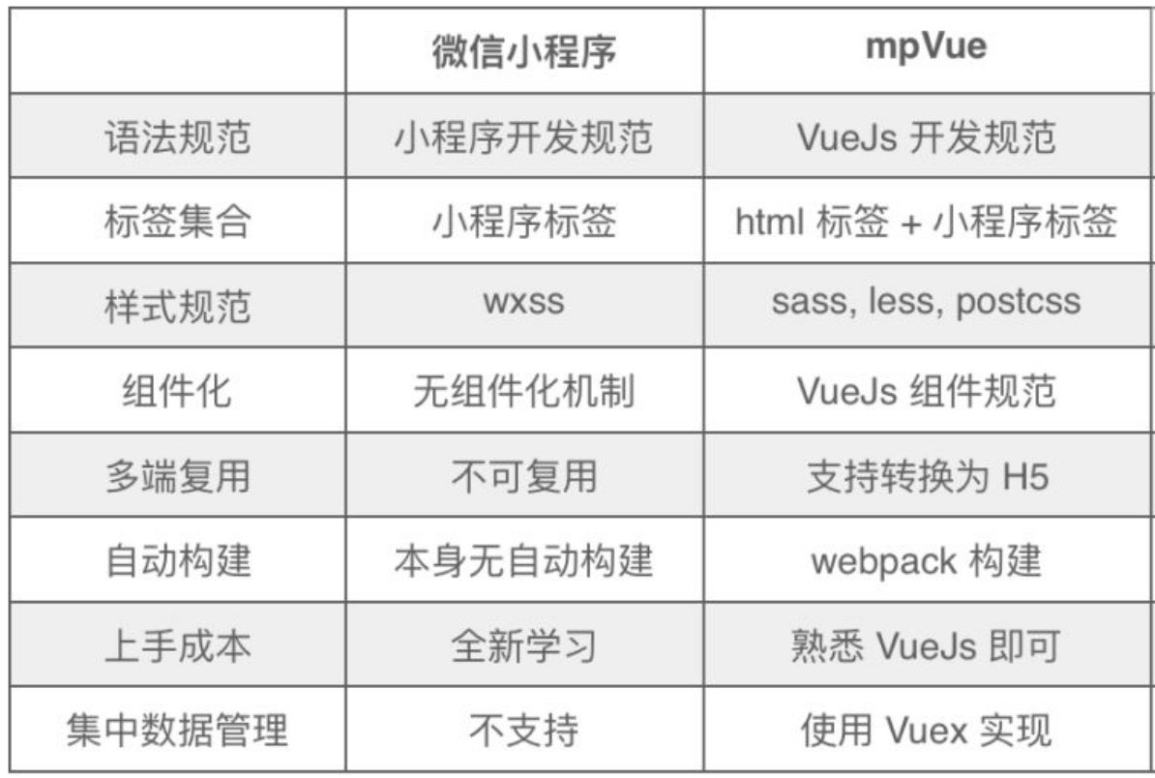
小程序的延伸
1.可以用vue开发小程序了！
mpvue 是一款基于 vue.js 的小程序开发框架，从底层支持 vue.js 语法和构建工具体系
mpvue 特性
彻底的组件化开发能力：提高代码
完整的 vue.js 开发体验
方便的 vuex 数据管理方案：方便构建复杂应用
快捷的 webpack 构建机制：自定义构建策略、
开发阶段 hotreload
支持使用 npm 外部依赖
使用 vue.js 命令行工具 vue-cli 快速初始化项目
h5 代码转换编译成小程序目标代码的能力

Slide 14
2.可以用weui完善页面
weui是一套同微信原生视觉体验一致的基础样式库，由微信官方设计团队为微信内 网页和微信小程序量身设计，令用户的使用感知更加统一。
3.链接能力
① 一个公众号最多可关联 10 个与公众号主体相同的小程序；
② 小程序可关联 500 个公众号；
③ 可以从门店小程序跳转关联小程序；
④ 增小程序的快捷入口，在微信搜索框下方；
⑤ 公众号自定义菜单跳转小程序；
⑥ 公众号模版消息跳转小程序；
⑦ 公众号文章底部广告位支持推广小程序；
⑧ 文字链接或图片链接可跳转到小程序；
⑨ 星标可以常用小程序固定在小程序历史列表的顶部。

Slide 15
谢谢观看

